Slide 1
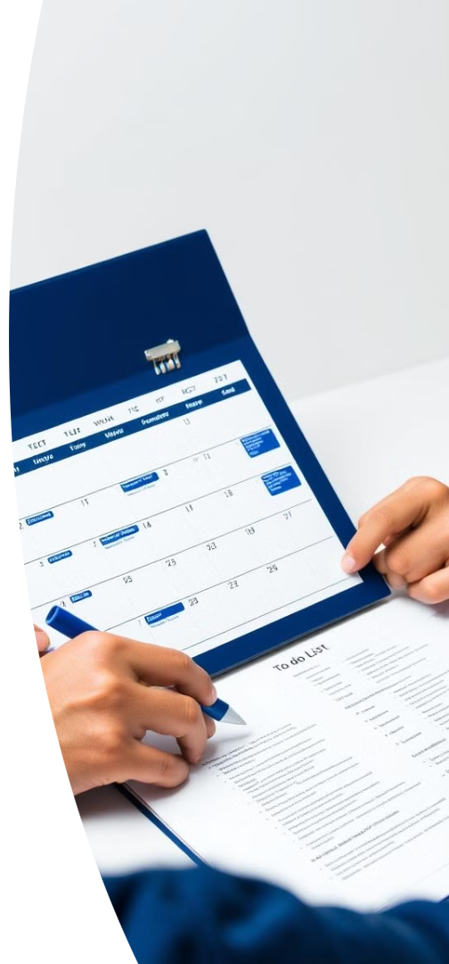
Tempo Otimizado
G5 - Dificuldade em otimizar o tempo
Membros da equipe:
Professores:
- Vitor de Freitas Rios
- Hayala Nepomuceno Curto - Ilo Amy Saldanha Rivero - Rommel Vieira Carneiro - Walisson Ferreira

Slide 2
Introdução e Contexto
Introdução
Contexto
Projeto: Tempo Otimizado
Dificuldades na gestão do tempo devido a: - Sobrecarga de tarefas. - Falta de planejamento. - Distrações digitais. Impacto na produtividade e na saúde mental.
Descrição: Plataforma para gestão do tempo, priorização de tarefas e aumento da produtividade.

Slide 3

Problemas Identificados
Dificuldade em gerenciar o tempo
Impacto na qualidade de vida
Acesso limitado a ferramentas adequadas
Sobrecarga de responsabilidades

Slide 4
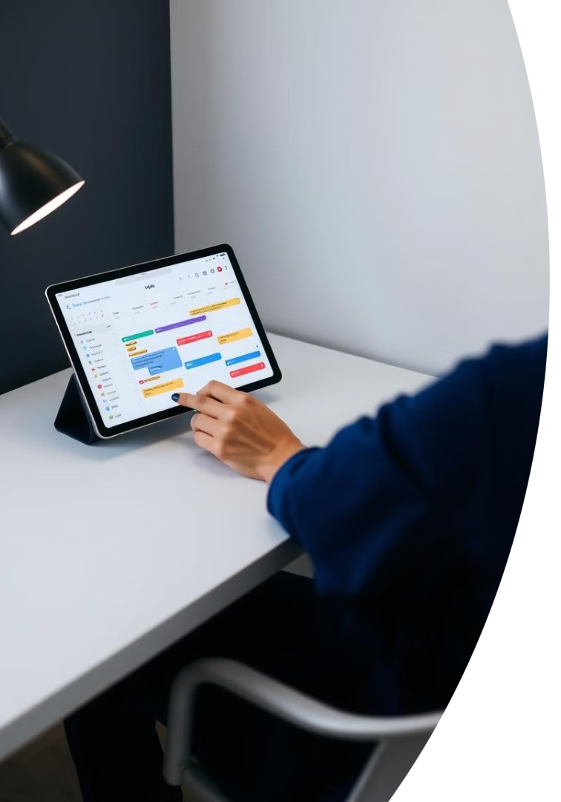
Proposta de Solução
Plataforma Digital para Gestão do Tempo:
Gestão de Tarefas
Calendário Interativo
Ferramentas de Produtividade
Relatórios de Desempenho

Slide 5




Público-Alvo
Definição do público-alvo
Fundamentais
Jovens adultos e adultos (20-50 anos) com rotinas intensas.
Profissionais e estudantes que precisam organizar suas rotinas.
Importantes
Influenciadores
Indivíduos que buscam melhorar a produtividade.
Empresas, educadores, pesquisadores

Slide 6
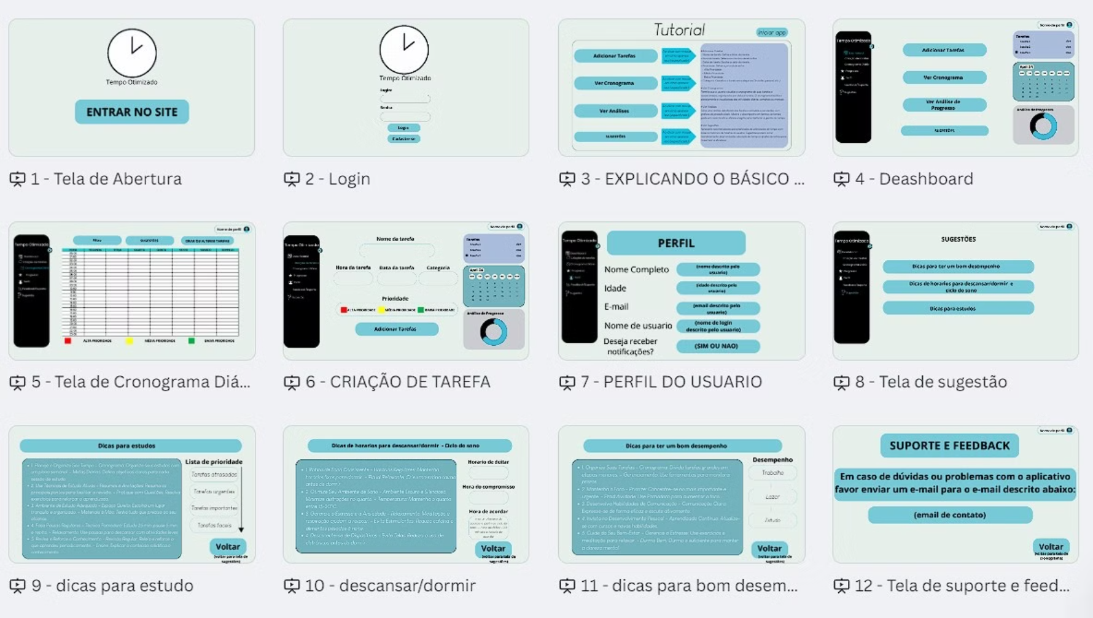
Protótipo das Telas
Apresentaremos um protótipo ilustrativo da estrutura das telas da plataforma.

Slide 7
Ferramentas e Desenvolvimento
Ferramentas Utilizadas
Estrutura de Gerenciamento
- Miro: Design Thinking. - GitHub: Repositório de código. - Figma: Design de protótipos. - Google Docs e DontPad: Documentação
Kanban: Organização e acompanhamento do progresso em etapas.
SCRUM: Para organização ágil.

Slide 8
FIM

